Slide 1
LLM application
Dr. Shuang LIANG
School of Computer Science and Technology
TongJi University

Slide 2
ChatGPT training process

Slide 3
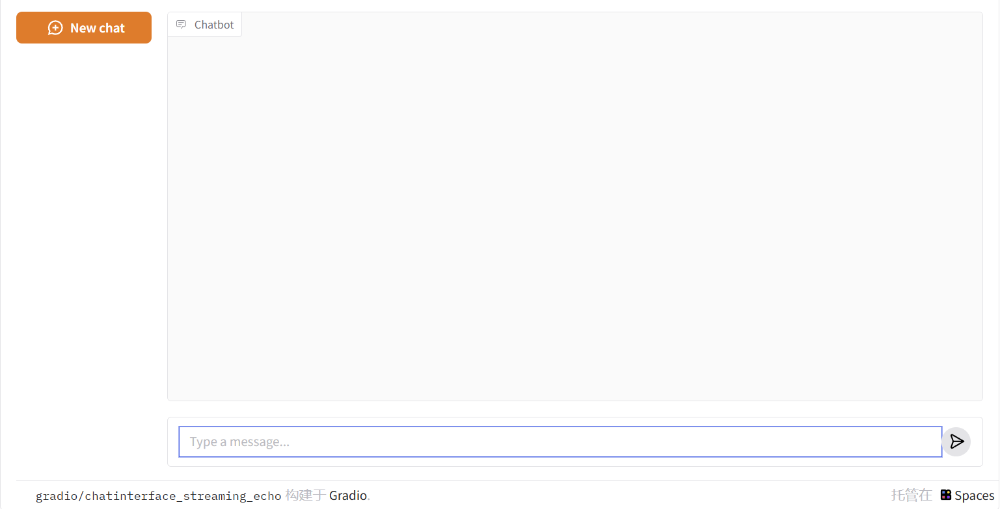

gradio framework
A Python library for quickly creating and sharing user interfaces for machine learning models. It simplifies the process of building a user interface (UI).
Supports multiple types of input and output components, such as text boxes, image uploaders, sliders, and more.

Slide 4
Steps to call LLM API in gradio
You can follow the steps below to use LLM and its API in gradio:
Acquire llm api key
install gradio
Design your gradio app with python
call&run LLM API in gradio project

Slide 5
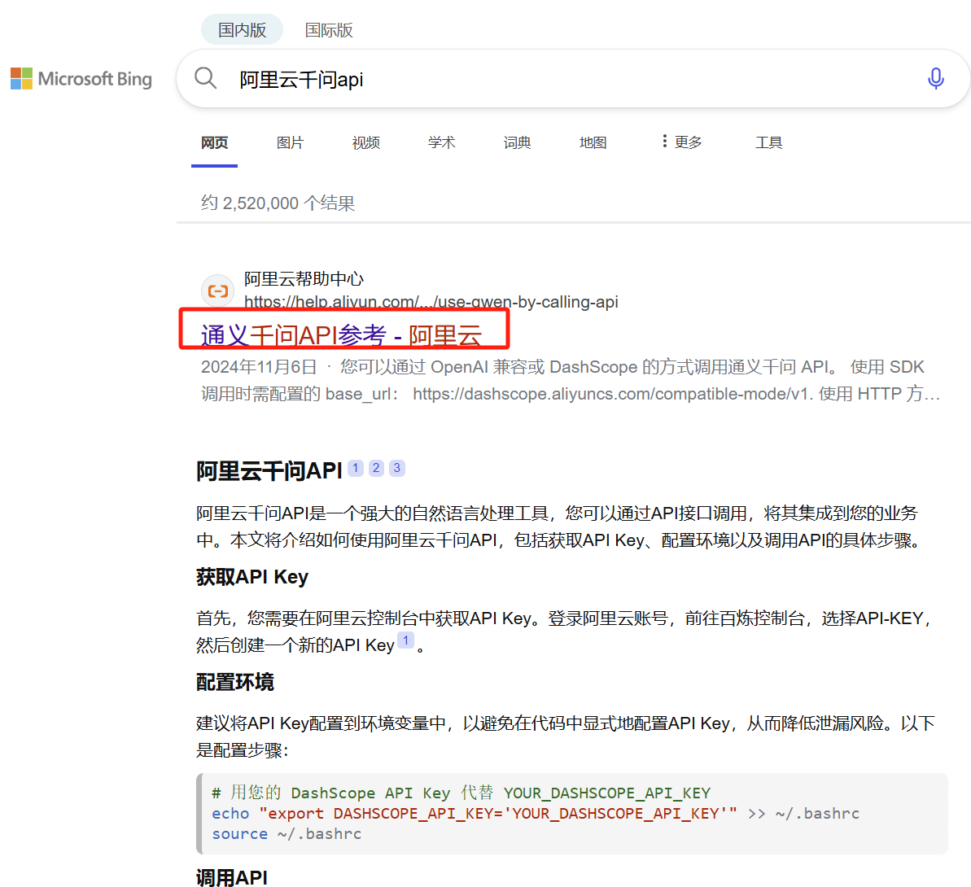
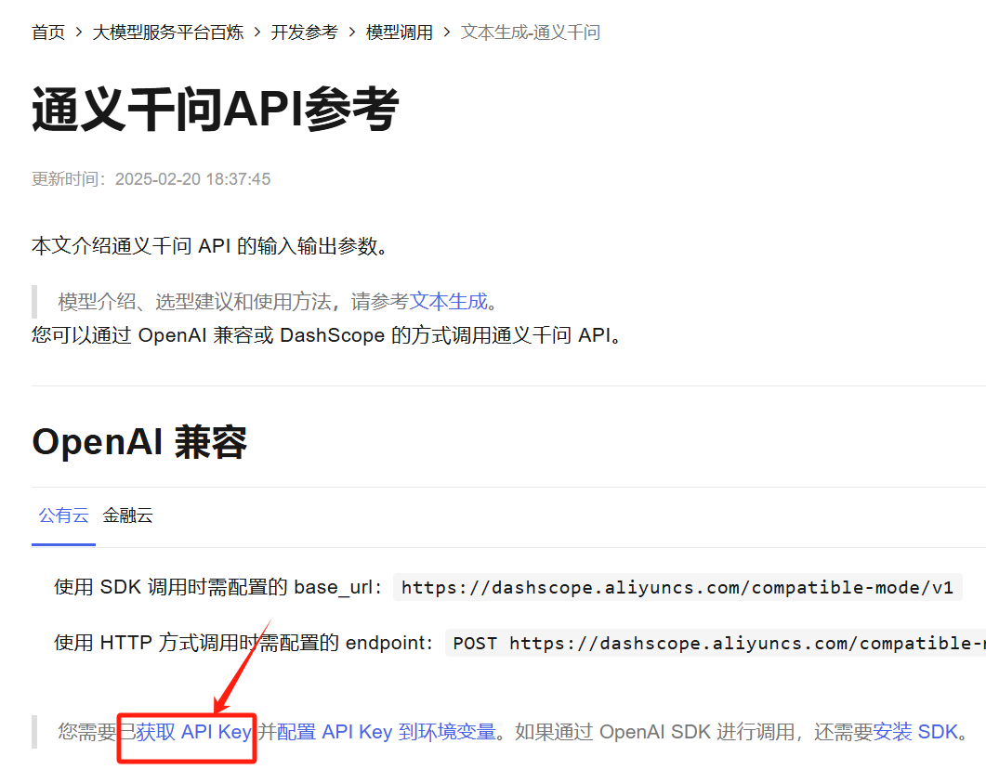
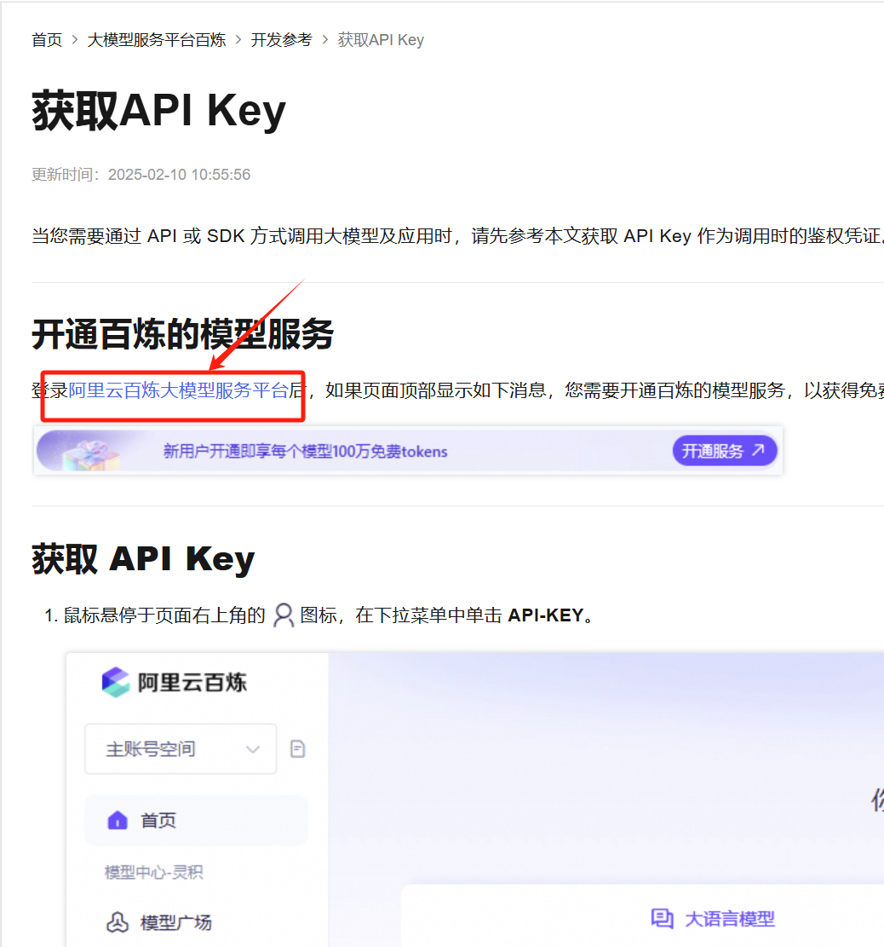
Acquire llm api key
可以通过以下方式来获取API key(以Qwen为例):
后续跟随该教程继续便可获取到API：https://help.aliyun.com/zh/model-studio/developer-reference/get-api-key?spm=a2c4g.11186623.0.0.74b04823Yw4aeD
PS：同济大学AI应用创新平台好像也可以获取到API Key，若有兴趣也可以尝试一下

Slide 6
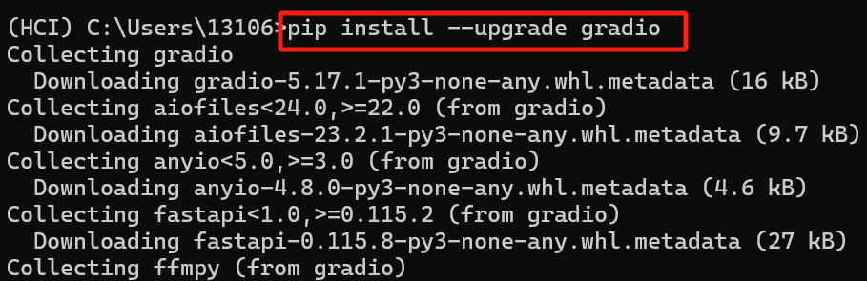
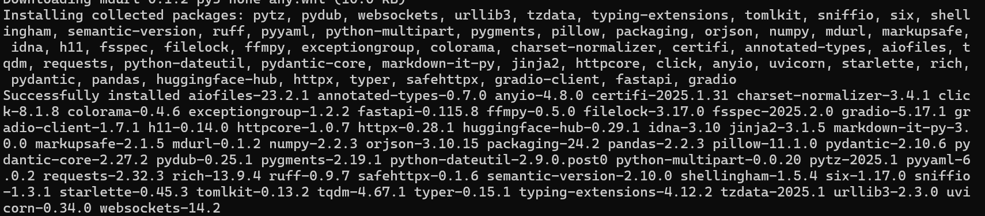
install gradio

Slide 7
Design your gradio app with python
可以参考的网址：
https://www.gradio.app/guides/quickstart
https://github.com/THUDM/ChatGLM2-6B/blob/main/web_demo.py
https://blog.csdn.net/weixin_42426841/article/details/142128223

Slide 8
Assignment
尝试使用gradio等软件，构建一个LLM的用户可视化页面，并且通过调用API的方式来调用不同的LLM模型（至少两个不同的公司的LLM模型）
构建用户可视化的页面时，需要满足以下内容（总分5分）：
基础对话功能：可以成功的调用LLM模型的API来回答用户的问题，存在基本的输入输出的页面，不要求可以进行多轮对话。（必须）4分
多轮对话功能：在同一个对话下，记录同该用户之前的对话内容，一同输入给大模型，从而实现多轮对话功能。（可选，3选1即可）记1分
历史记录功能：可以记录用户之前同LLM的对话历史记录，并且可以选择之前的历史记录继续聊天（可选，3选1即可）记1分
其他可选的能够提升用户交互体验的内容（可选， 3选1即可）记1分

Slide 9
Report
The report should answer the following questions (in English)，总分5分:
1. 不同模型在进行API调用的时候是否有区别，如果有区别，区别在什么地方；1分
2. 自己在设计用户交互页面时的思路，自己为什么要这样子设计自己的页面，页面当中的组件的作用都是什么；1分
3. 大模型当中存在许多可以调整的参数（例如：采样温度、核采样阈值等）这些参数对大模型生成的回答有什么影响；1分
4. 不同的提示词对大模型的输出会产生不同的区别 ，在面对日常使用和专业问题的时候，你会更推荐什么风格的提示词书写方法呢？1分
5. 至多不超过6页（不含封面等，只算正文部分），in English；1分
Submit your work (code and report)
Prepare a readme file to illustrate how to run your program
Compress all the codes and the report into a zip file: ID_name_lab2.zip
Submitted to canvas.tongji.edu.cn
Deadline，晚交一天扣1分
2026年4月28日23:59
2人一组，完成上述任务

